Slide 1
Французька кухня

Slide 2
Цінується у всьому світі як дуже вишукана. Про те, що французи відомі як гурмани, чули, напевно, усі. Французька кухня завжди була прикладом досконалості в кухарському мистецтві. Французи вважають кулінарію видом мистецтва, таким самим як поезія чи музика, а відомих кухарів вважають поетами. Багато знаменитих французів складали і видавали свої кухарські книги.

Slide 3
Багато туристів часто приїжджають у Францію щоб насолоджуватись шедеврами французької кухні. Адже кожен регіон країни відрізняється не лише культурою, історією, особливим кліматом, акцентом та особливими делікатесами.Нормандія пишається своїми сирами та яблуневою горілкою. Бретань - область де чудово готують млинці з гречаної муки з особливою начинкою (яйця всмятку, шинката жовтий сир) і це все заливається сидром (яблуневе вино). В Турені чудово готують рибу,а на пн-зх вас пригостять відомим фуа-гра. Прованс -справжнє царство пряних трав та овочів.

Slide 4
Французьку кухню умовно поділяють на три частини:
cuisine regionale (регіональна кухня)
cuisine bourgeoise (загальнопоширена французька кухня)
haute cuisine (вишукана кухня, висока кухня), прикладом якої свого часу була придворна кухня французьких королів.

Slide 5
Регіональна французька кухня південних провінцій відрізняється гостротою, використанням при готуванні страв вин і спецій, і особливо, часнику і цибулі. Має свої характерні риси ельзаська кухня, що успадкувала уподобання етнічних германців і характеризується значним споживанням свинини і капусти. Жителі прибережних районів воліють використовувати у своїй кухні морепродукти.

Slide 6
Головною особливістю французької кухні є використання винятково свіжих продуктів, причому якості й особливості властиві кожному продукту повинні зберігатися і після процесу готування. Незважаючи на відмінності регіональних кулінарних традицій, характерною рисою національної французької кухні є достаток овочів і коренеплодів: картопля, стручкова квасоля,цибуля, шпинат, капуста, помідори, баклажани, селера, салати використовуються для готування салатів, перших і других страв, а також як гарніри.

Slide 7
Розпорядок дня
Французи дуже уважно вибирають продукти для кожного прийому їжі, меню залежить від свята у календарі, пори дня чи просто фантазії кухара. Час прийому їжі змінюється в залежності від регіонів, але можна вважати, що сніданок, який складається з кави, чаю або гарячого шоколаду, прийнято споживати разом з рогаликом із джемом від сьомої до восьмої ранку. Обід - опівдні, а вечеря, що починається з супу - близько восьмої вечора.

Slide 8
Перші страви
З перших страв для французької кухні характерні суп-пюре з цибулі-порею чи з картоплею, цибульний суп заправлений сиром. Відомий також провансальський густий рибний суп-буйабез.

Slide 9
М'ясо і риба
Французькі кулінари використовують усі види м’ясних продуктів: телятину, яловичину, баранину, птаха, дичину. Дуже популярні страви з морської і прісноводної риби: тріски, палтуса, щуки, коропа, а також таких морепродуктів, як устриці, креветки, лангусти і морські гребінці.

Slide 10
Арсенал спецій французької кухні відрізняється широким вживанням чабру, цибулі, кервелю, естрагону, розмарину та ін. Вживання цих ароматичних трав додає їжі особливий смак і запах. Готуючи багато страв, французи кладуть у каструлю невеличку в’язку трав, так званий збірний букет, bouquet garni - невелика в’язка з петрушки, чабру, лаврового листа. Перед подачею на стіл букет зі страви виймають.

Slide 11
Наступною особливістю французької кухні є активне використання виноградного вина, коньяку чи лікеру. Вино при цьому, зазвичай, піддається значному виварюванню, у результаті якого винний спирт випаровується, а склад, що залишається, додає їжі неповторний присмак і наповнює її приємним ароматом. Крім того, вино також служить головною складовою частиною маринадів. У деяких випадках, готову гарячу страву перед подачею до столу поливають коньяком чи кальвадосом (яблучною горілкою)і підпалюють. Це додає їжі специфічний аромат і присмак.

Slide 12
Французи вважаються винахідниками соусів. У готуванні і придумуванні нових рецептів соусів, рівних їм немає в усьому світі. Англійці жартують з цього приводу: «Якщо в Англії є три сорти соусів і триста шістдесят видів релігії, то у Франції, три види релігії і триста шістдесят рецептів соусів».

Slide 13
Молочні продукти
Французька кулінарія, у порівнянні з іншими країнами Західної Європи, молочних продуктів використовує не багато, виняток складають сири, що прославилися на увесь світ. Страви з сирами і зеленим салатом обов’язково подають перед десертом. В Франції роблять не менш 500 сортів сиру, серед яких такі широко відомі, як рокфор, грюер, камамбер і ін. Сири є невід’ємним елементом французької кухні, їх подають на обід і вечерю на дерев'яній дощечці.

Slide 14
Цікаві факти про французький сир :
" Країна , яка забезпечує мир сотнями видів сиру не може загинути. " - Так стверджував Вінстон Черчель.
Франція виробляє приблизно чверть від загального обсягу у виробництві сиру в Європі.
Кожен француз на рік з'їдає 30 кг. сиру.
Французи частенько заповідали один одному головки сиру.
Некоторие види козячого сиру змішують з деревною золою. Це надає сиру сірий колір , а робиться для того аби абсорбувати надмірну вологу і зберегти сир.

Slide 15
Солодощі
Найвідомішими французькими десертами є круасан, вишневий пиріг клафуті, шарлотка, Тарт Татен, різдвяне поліно,крем-брюле (вершки запечені з карамельною скоринкою).

Slide 16
Напої
З напоїв французи віддають перевагу фруктовим сокам, мінеральній воді. Надзвичайно популярна кава. Зі спиртних напоїв у Франції поширені абсент, кальвадос, коньяк. Усі вважають, що французи дня не можуть прожити без келиха вина. Це дійсно так, але скоріше стосується південних провінцій.

Slide 17
Типові страви
Французький багет
Печінка кролика
Фуа-гра — паштет з печінки гуски
Крепи — тонкі млинці
Бешамель
Буйабез — рибний суп
Фрикасе з курки
Соус валуаз
Крем-брюле — запечені вершки
Суфле
Тарт Татен

Slide 18
Французький багет

Slide 19
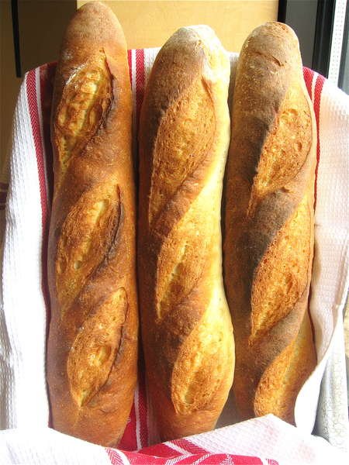

Slide 20
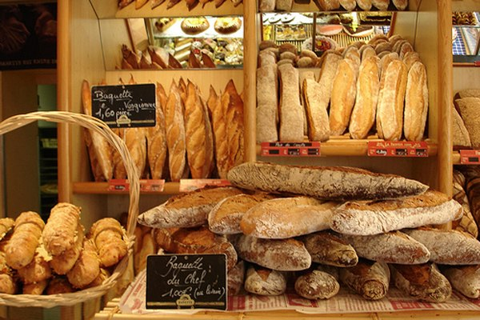

Slide 21
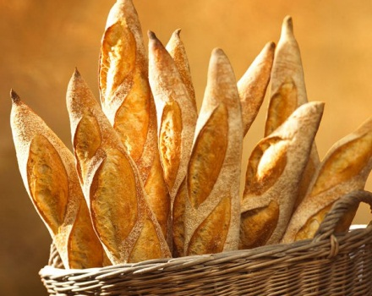

Slide 22
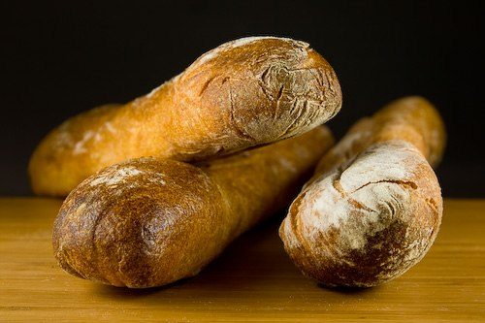

Slide 23
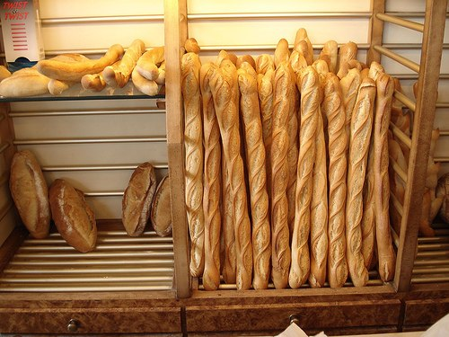

Slide 24
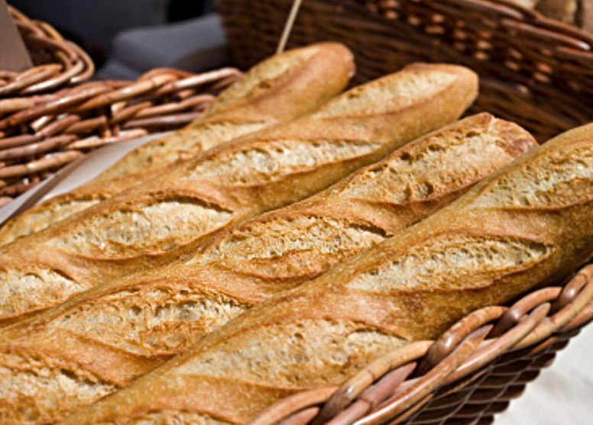

Slide 25
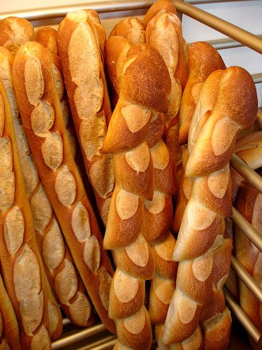

Slide 26
Печінка кролика

Slide 27
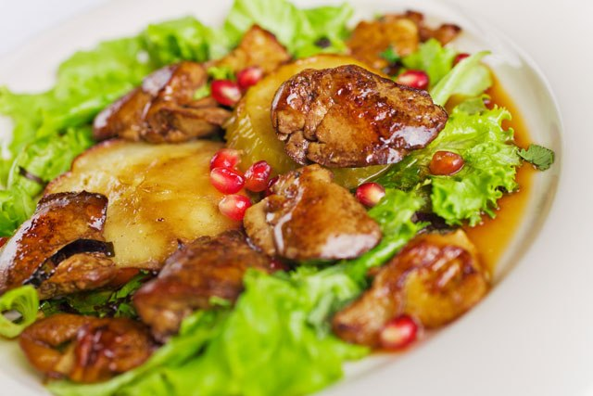

Slide 28
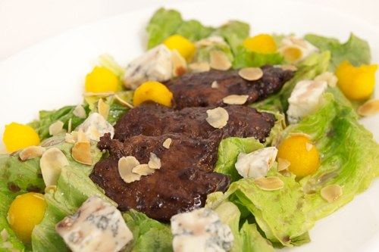

Slide 29
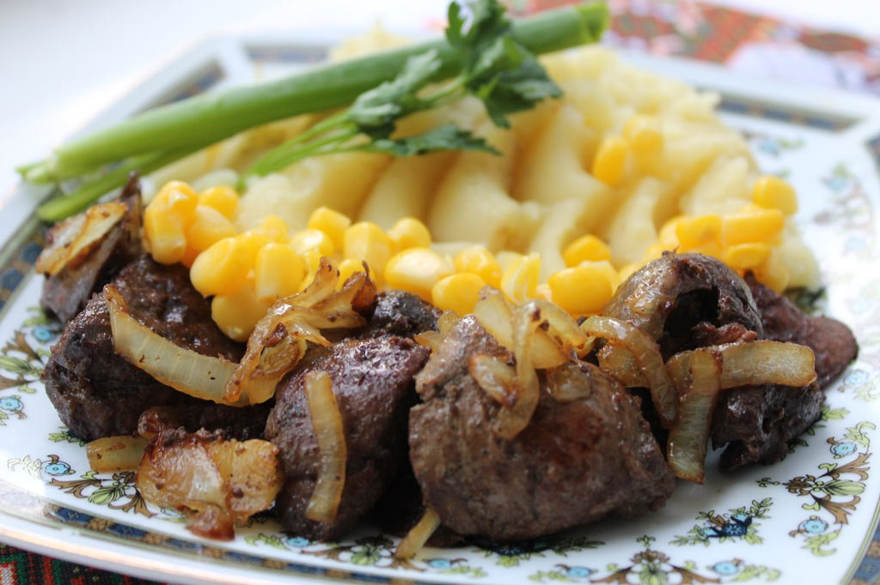

Slide 30
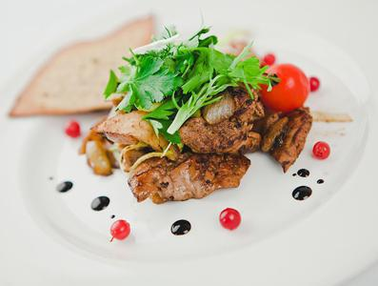

Slide 31
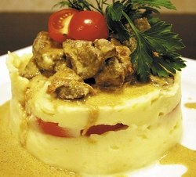

Slide 32
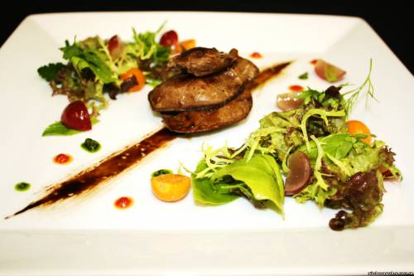

Slide 33
Фуа-гра — паштет з печінки гуски

Slide 34
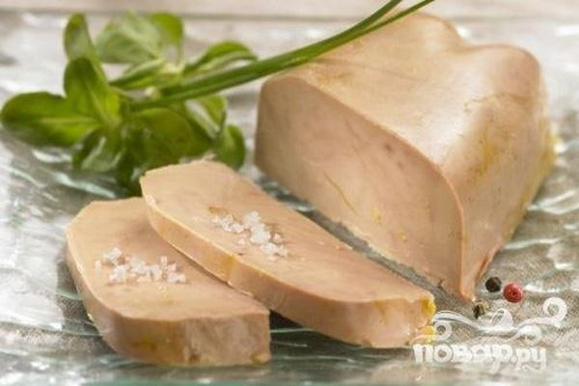

Slide 35
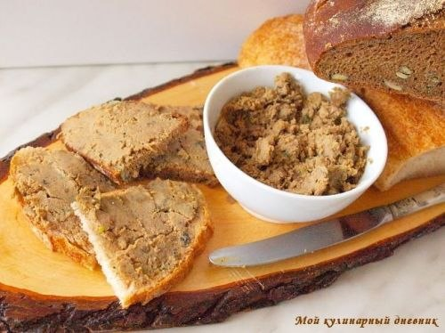

Slide 36
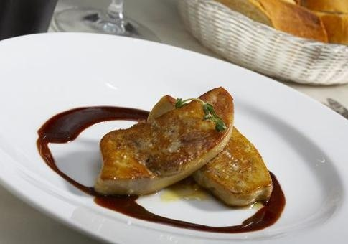

Slide 37
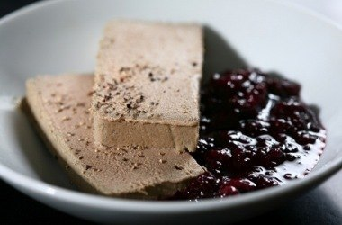

Slide 38
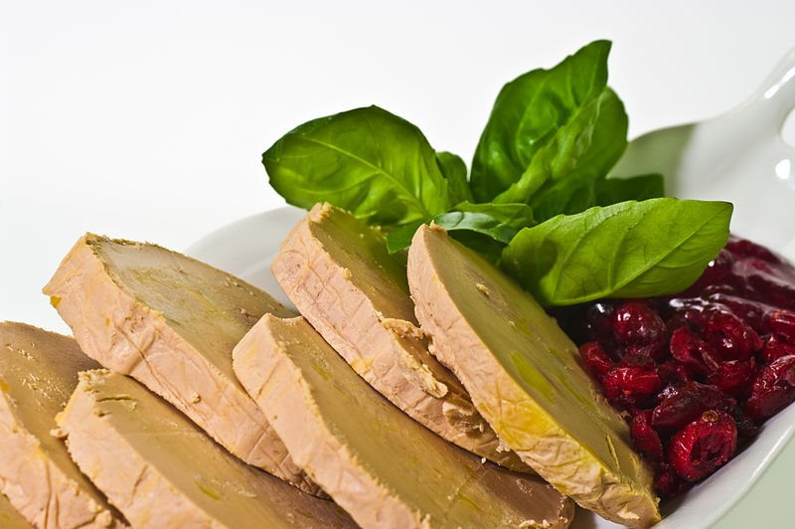

Slide 39
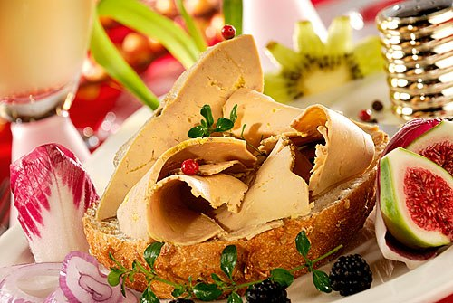

Slide 40
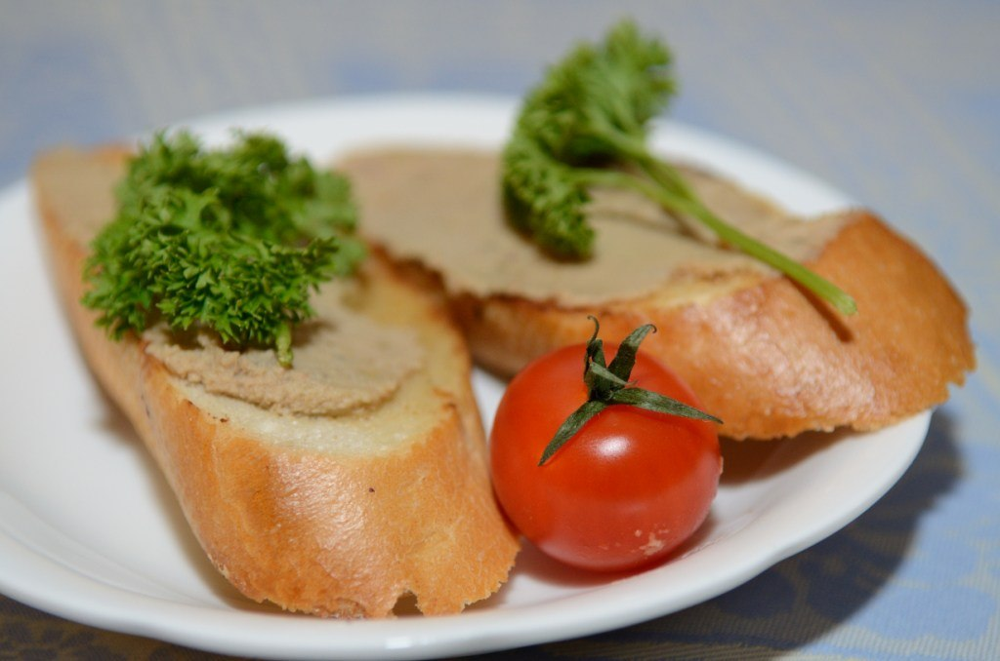

Slide 41
Крепи — тонкі млинці

Slide 42
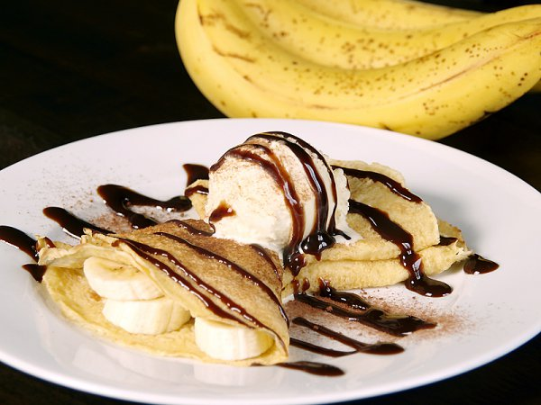

Slide 43
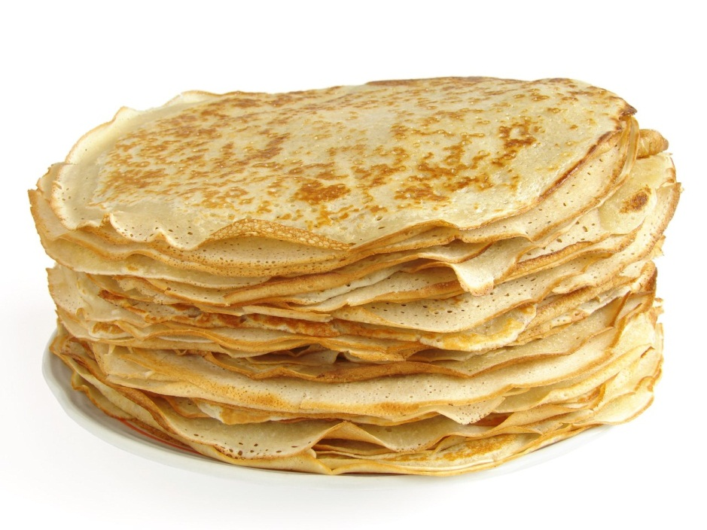

Slide 44
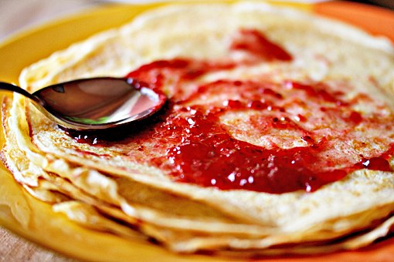

Slide 45
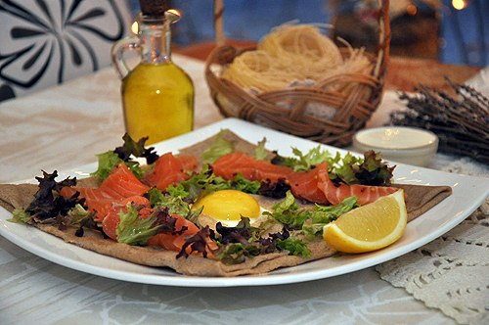

Slide 46
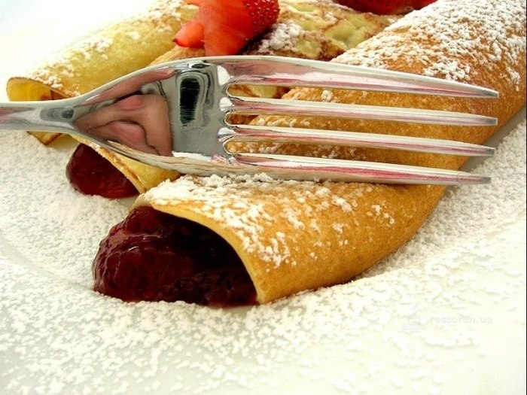

Slide 47
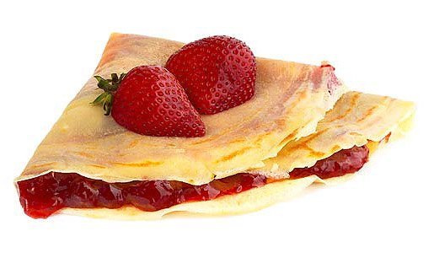

Slide 48
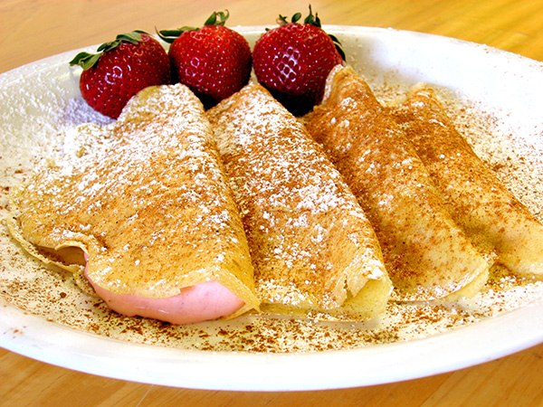

Slide 49
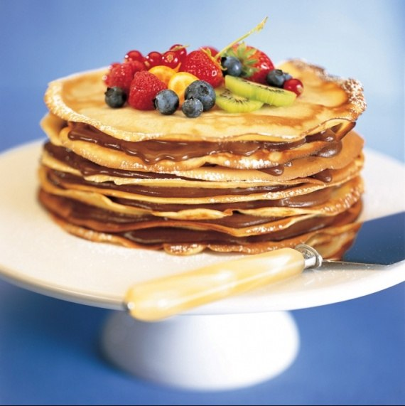

Slide 50
Бешамель

Slide 51
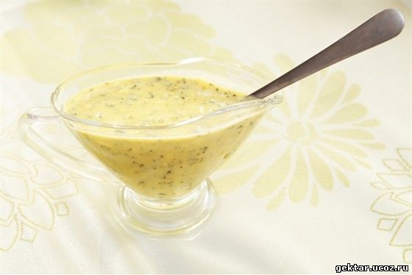

Slide 52
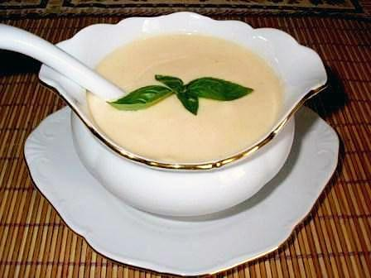

Slide 53
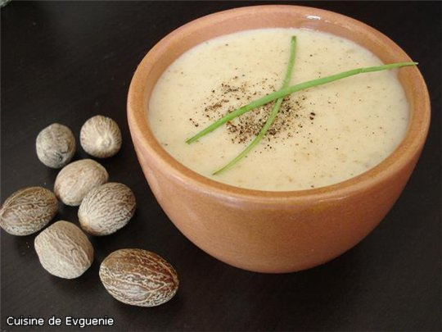

Slide 54
Буйабез — рибний суп

Slide 55
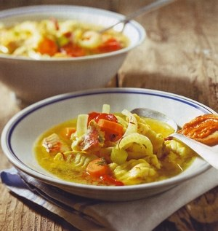

Slide 56
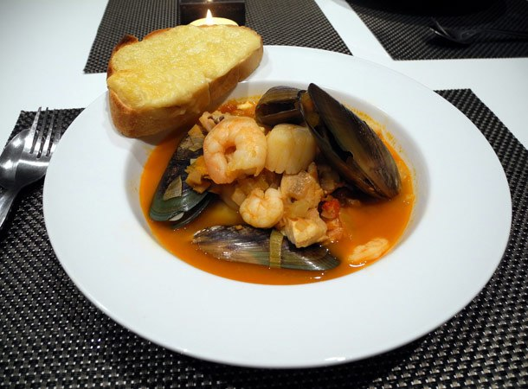

Slide 57
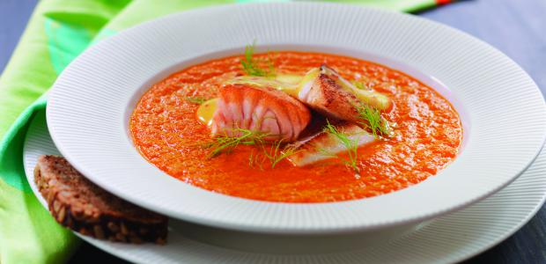

Slide 58
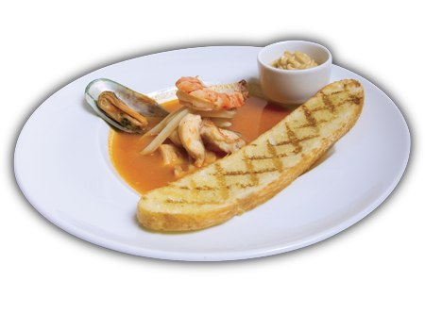

Slide 59
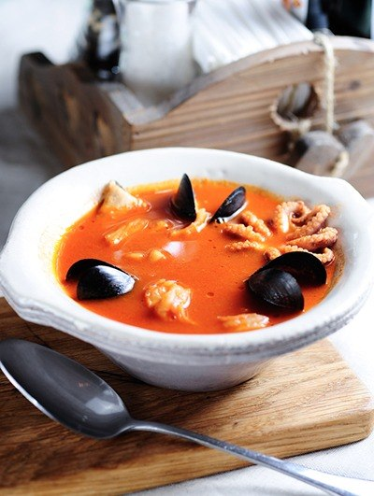

Slide 60
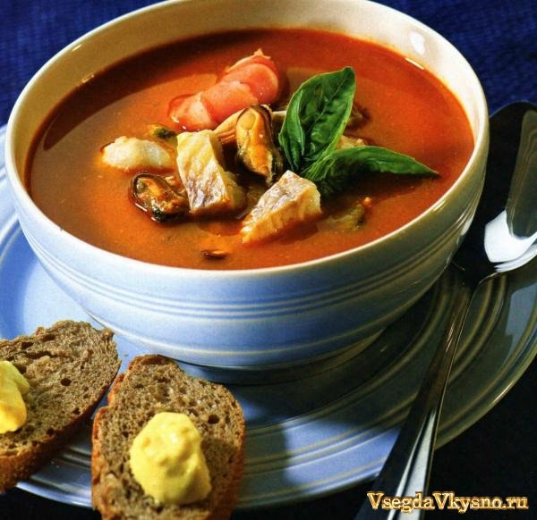

Slide 61
Фрикасе з курки

Slide 62
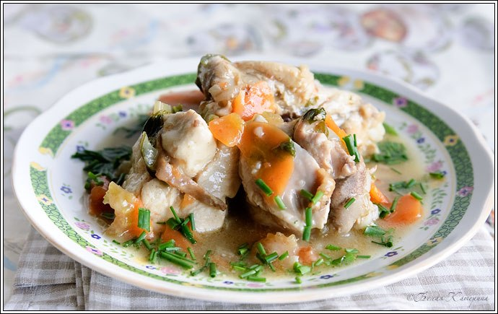

Slide 63
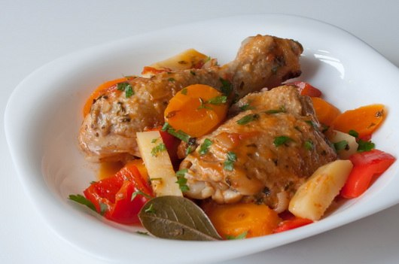

Slide 64
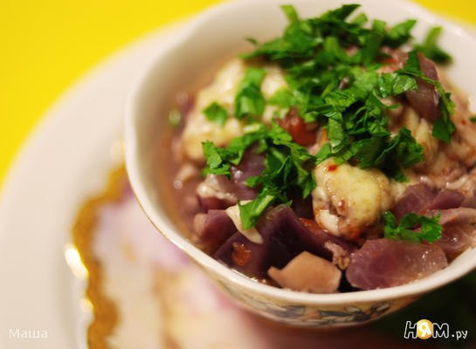

Slide 65
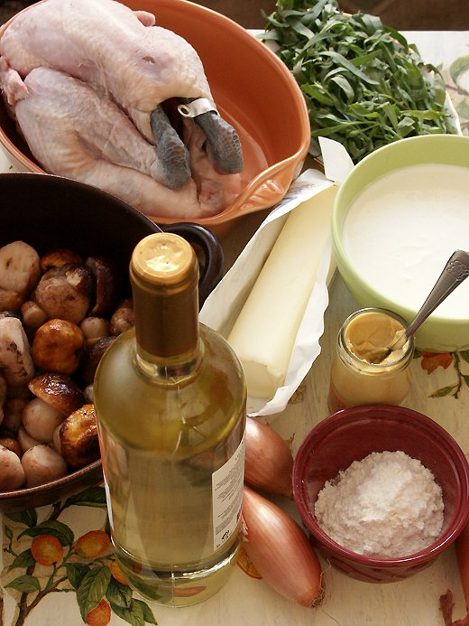

Slide 66
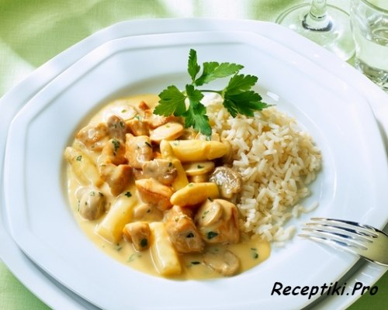

Slide 67
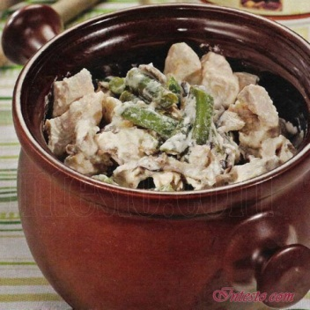

Slide 68
Соус валуаз

Slide 69
Крем-брюле — запечені вершки

Slide 70
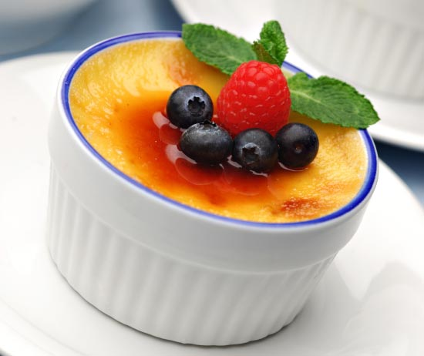

Slide 71
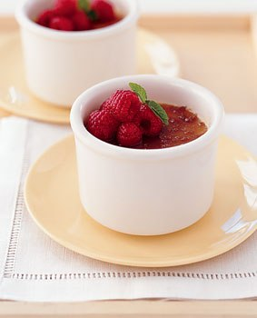

Slide 72
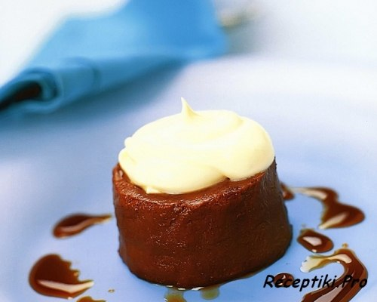

Slide 73
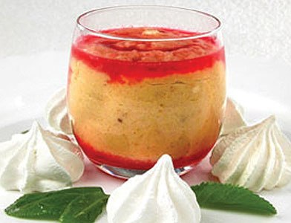

Slide 74
Суфле

Slide 75
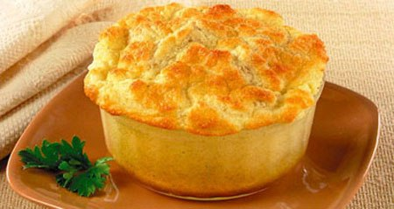

Slide 76
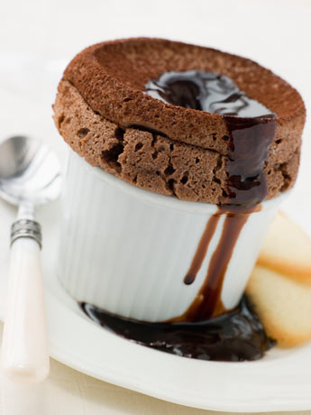

Slide 77
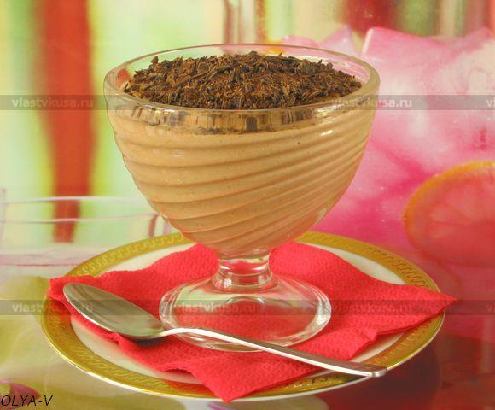

Slide 85
Тарт Татен

Slide 88
Відомі ресторани Франції

Slide 89
Pierre Gagnaire
Знаменитий ресторан по праву займає третє місце в списку 50 кращих ресторанів світу. Ресторан пишається трьома мішленовськими зірками. Він займає невелике приміщення в паризькому готелі Бальзак недалеко від Єлисейських Полів . Зал ресторану розділений на два рівні , де досить просторо розставлені не більше 12 столиків. На кухні паризького ресторану чаклує П'єр Гарньер. Він справжній знавець традицій французької кухні і експериментатор одночасно.

Slide 92
Кращі страви ресторану
Меню ресторану П'єра Ганьер змінюється постійно. Особливу увагу шеф-кухар П'єр Гарньє приділяє десертів, яких тут безліч.
Серед закусок необхідно відзначити кубики з мигдального молока з мусом з солодкого батата, карпаччо з качки в соусі з буряка, тушкована цибуля з куркумою, бульйон «Венеція» з імбиром і фруктами.

Slide 93
Гурмани,що відвідали ресторан не можуть забути такі чудові основні страви , як глазурована качка з кмином і мармеладом з папайї та зеленого манго з домашнім хлібом ; сирі креветки , фаршировані перцем чилі ; молочне суфле з курчати з соусом із зеленого горошку і припущеними сезонними овочами ; перепел з паштетом з качиної печінки і картопляне пюре з трюфелями .

Slide 94
Прекрасні і знамениті десерти від П'єра Гарньє
Гурмани рекомендують пасеровану вишню з червоними фруктами; сирний мус з куркумою , апельсином , абрикосом і часточками моркви ; багатошарове тістечко з чорної смородини зі смородиновим сорбе .

Slide 96
L'Arpege
Французький ресторан L'Arpege був відкритий в 1986 році в Парижі. Власник і шеф -кухар ресторану - знаменитий Алан Пассар , один з найкращих кухарів світу . При приготуванні страв майстер використовує виключно біологічно чисті продукти , які вирощуються в його власних садово- промислових господарствах.

Slide 99
Меню ресторану практично повністю складається з овочів і трав. Проте жоден відвідувач не залишиться розчарованим : відсутність м'ясних страв сповна компенсується фантазією кухаря. L'Arpege пропонує гостям скуштувати зелену квасолю зі свіжими персиками і мигдалем , спробувати імпровізацію на тему кольрабі і, звичайно , своє фірмове блюдо : яєчне сhaud - froid з кленовим сиропом і хересним оцтом

Slide 100
Guy Savoy
Це прекрасний гастрономічний ресторан , який був відкритий в 1987 році прославленим французьким кулінаром Гі Савой . У 2002 році заклад отримав найвищу оцінкиу - 3 -х зірок Мішлена . Ресторан прикрашений сучасним живописом і предметами африканського інтер'єру , на його столах розставлена ​​посуд з вишуканого фігурного скла .

Slide 103
Асортимент страв тут змінюється кожен сезон. Для любителів спробувати все і відразу є два комплексних дегустаційних меню з фіксованою ціною : « Текстура , смакові відчуття і кольору » - 370 євро і «Престиж» - 295 євро.Найпопулярнішим фірмовим блюдом є ексклюзивний суп з артишоків зі листкової бріоши і трюфелями. Ще одним фірмовим блюдом ресторану є величезний шматок сибаса , запеченого разом з лускою під соусом з вершків з трюфелями , розташований на " подушці " з цибулі- порею.

Slide 104
L’Astrance
Це невеликий затишний ресторан , який названий на честь однієї з альпійських вершин. Він пропонує камерну обстановку і безліч вишуканих страв французької кухні. Вечеря тут - це завжди сюрприз , адже шеф -кухар Паскаль Барбо щоразу вигадує нове меню з 15 позицій . Гості ресторану навіть не припускають , що їм подадуть на вечерю. Загальна площа закладу невелика - всього 80кв.м, а місткість - 20 ос.

Slide 107
La Victoire Supreme du Coeur
Вегетаріанський ресторан, розташований в дивовижній будівлі. Знайти не складно , він розташований на тихій вулиці Бугрг Туборг , неподалік від мережі ресторанів. Цей перекошений особнячок , укріплений контрфорсами, приверне вашу увагу одним своїм виглядом. Невелике внутрішнє приміщення відведено під паб. Столиків там мало , але в теплу пору роки ви приємно проведете час за столиком під відкритим небом.

Slide 109
Родзинка - дегустаційне меню. Перш ніж брати порцію страви , є можливість спробувати його в «міні- варіанті ». Їжа смачна і своєрідна , в основному закусок. На десерт попросіть шоколадний сорбет - дивовижне вегетаріанське морозиво.
Смачні страви , гарна подача , уважний персонал. Присутнє як звичайне , так і вегетаріанське меню.

Slide 110
Au Petit Sud Ouest
Ресторан спеціалізується на стравах з качки. Тут можна спробувати близько 50 варіантів фуа-гра : в соляній кірці , з інжиром , трюфелі і багато іншого. Якщо ж вам до душі страви з птиці , замовте конфі -де- качка . Всі запропоновані страви досить прості , але в кулінарних традиціях південного заходу Франції . Ситний обід на двох з десертом обійдеться вам в 60 євро , що досить демократично для ресторану , розташованого в самому серці Парижа. Всі запропоноване в меню можна взяти з собою.

Slide 112
Au Pied de Cochon
Прекрасний ресторан , назва якого дослівно перекладається як «У свинячої ноги ». У тутешньому меню представлений великий асортимент страв зі свинини , до яких додаються різні гарніри і соуси . У внутрішній обробці закладу переважають червоні тони , а головною прикрасою залу є зображення рожевих поросят. Фірмовим блюдом закладу є копитце , яке приготовлено на грилі і прикрашене зеленню. Також тут можна скуштувати такі страви , як цибульний суп і тартар з лосося.

Slide 114
Le Grand Vefour
Це один з найстаріших ресторанів Парижа , який був заснований в 1784 році. Його неповторний інтер'єр з оригінальними меблями, розписом стін і вишуканими вітражами створює чудову урочисту атмосферу. Багато з елементів декору настільки цінні і унікальні, що розташовані під захисним склом. На першому поверсі ресторану розташований зал на 60 персон , а на другому - VIP - кімната для 20 -ти гостей, які бажають пообідати в тихому затишному місці.

Slide 115
За тривалу історію існування ресторану його інтер'єр практично не змінився. Як і в давні часи , тут багато кришталю і позолоти , стельової і настінного живопису , вітражів і антикварних меблів , вартість якої не беруться підрахувати навіть найдосвідченіші антиквари .
Серед фірмових страв " Le Grand Vefour " слід зазначити устриць , чудові трюфелі і фуа -гра. Обслуговування в ресторані рівня « преміум» . Ціни тут дуже високі - за обід вам доведеться залишити близько 250 євро.

Slide 117
Дякую за увагу

